Slide 1
報告程式作業(3)小題 Crane Origami
組別: 第48組
組員: 沈子為 唐聖堯 黃奕斌

Slide 2
題目敘述
你現在要折四隻紙鶴，必須選出一張紙出來剪成四個相等的正方形，並使正方形的面積最大，這樣才能折出四個大小相等且最大的紙鶴。本題會給你每張紙的大小，你必須從中選出一張紙出來滿足本題的要求。 假如不只一張紙可以滿足你的需求，你只需指出最前面的那一張。

Slide 3
範例
Input | Output
3 10 20 40 8 12 12 | 2
3 140 122 122 140 100 170 | 1
2 120 170 71 500 | 2
0 | (Program End)

Slide 4
流程圖 Main
y = find_max(W,H)
Begin
array = []
For i = 1 to num
Input W, H
Return False
array[i] = y
True ?
Input num of paper
Num=0?
i
Index = index_max(array)
End
Output index

Slide 5
流程圖 Find maximum side length
Output H
Output W/4
Input W, H
W>=H?
W >= 4H ?
W/4 >= H/2 ?
Output H/2
H >= 4W ?
H/4 >= W/2 ?
Output W/2
Output W
Output H/4

Slide 6
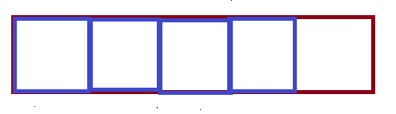
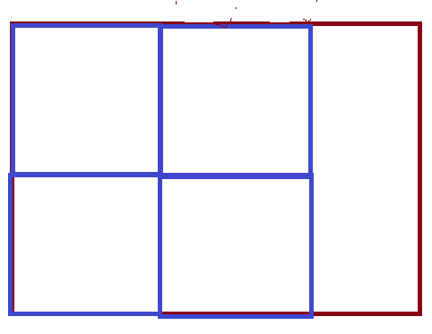
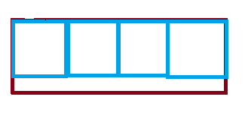
Find maximum length 示意圖
H
W/4
H/2

Slide 7
Pseudo Code (1)
Algorithm Crane Origami
Input: 多組測試資料，每組資料的第一個整數N代表有幾張紙，每張紙會有兩個整數表示紙的大小 w, h，當N = 0 時結束。
Output: 輸出每組資料中可以做出四隻最大紙鶴的那張紙的編號，第一張紙的編號為1，第二張為2，以此類推。若有重複的答案請輸出一個編號就好，以最小的為準

Slide 8
Pseudo Code (2)
1.while true do
2. num <- N
if num = 0 do
return false
array <- []
for i <- 1 to num do
x <- w
y <- h
9. if x >= y do
10. if x >= 4*y do
11. array[i] <- y
12. else
13. if x/4 >= y/2 do
14. array[i] <- x/4
15. else
16. array[i] <- y/2
17. else
18. if y >= 4*x do
19. array[i] <- x
20. else
21. if y/4 >= x/2 do
22. array[i] <- y/4
23. else
array[i] <- x/2
24. max <- array[1]
25. index <- 1
for i <- 2 to num do
if array[i] > max do
max <- array[i]
index <- I
return index

Slide 9
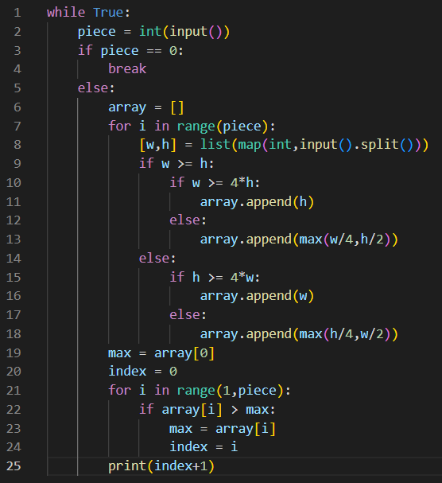
實作(Python)

Slide 10
The END

